Slide 1
산업단지 빅데이터 아이디어 공모전
산업단지 화재피해 최소화를 위한 시군구별 소방 관제시스템 구축
smudata

Slide 2
contents
1
분석 목적
2
분석과정 및 결과
3
기대효과 및 활용 계획
4
4
한계점 및 결론
4
5
참고 자료

Slide 3




1
분석 목적
산업단지 내 화재로 인한 막대한 피해
구미 국가 산단 화재 (2018.10.08)
인천 남동공단 화재 (2018.8.21)
9명 사망, 6명 중경상, 소방서 추산 2억2000만원 상당의 재산피해 발생
5명 사망, 1만 1000여 명 불산 누출로 인한 검사, 치료
여수 산단 화력발전소 화재(2018.10.04)
부산 명례산단 화재(2018.10.05)
1명 사망, 3명 중경상
소방서 추산 45억원 상당의 재산피해 발생
최근 잦은 산업단지 내 대규모 화재로 인한 막대한 규모의 인명 및 재산 피해 발생
초기 진압이 되지 않을 경우 막대한 피해로 이어지는 경우가 대부분
진압시간이 길어질 경우 탄화물 찌꺼기 등의 화학 물질이 인근 지역 강이나 농지대로 흘러나가는 등의 2차 화재 피해까지 일어날 가능성

Slide 4
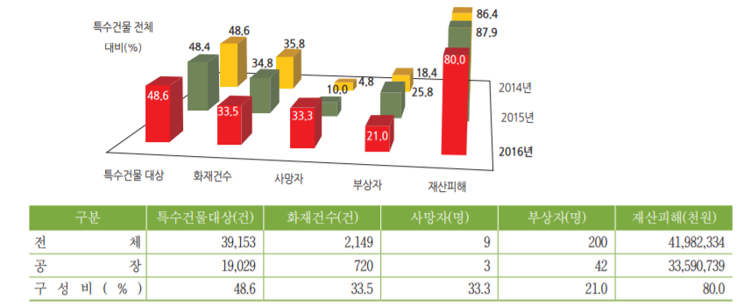
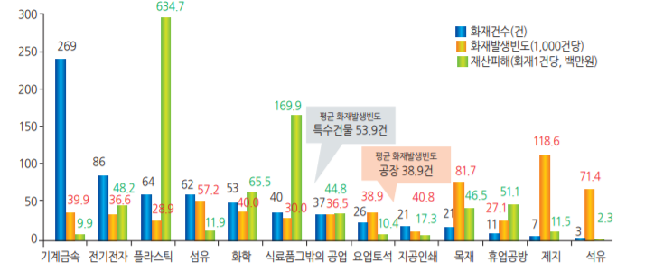
1
분석 목적
산업단지 화재 피해 현황
- 공장의 화재발생빈도가 평균(54.9건)보다 낮지만 특수건물 대상건수의 절반 가까이 차지
- 재산피해 규모에서는 전체 특수건물 재산피해의 80%로 압도적인 비중을 차지
- 공장의 공업별 대상건수 1,000건당 화재발생빈도는 제지(271.2건), 석유(90.9건), 목재(59.7건), 그밖의공업 (51.1건), 섬유(50.5건) 순
- 화재 1건당 피해액이 높은 업종은 제지(249,676천원), 식료품(175,087천원), 섬유(102,961천원), 화학(78,645천 원), 플라스틱(40,549천원) 순

Slide 5
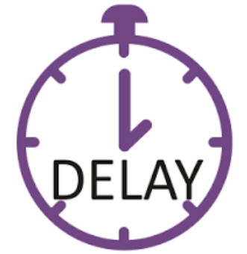




1
분석 목적
아이디어 내용 및 연구 방법
01
02
공장 내 화재로 인한 ‘인명피해지수, 재산 피해 지수’를 만들어 이를 ‘화재 피해 지수’로 재구성
‘골든타임 지수’와 ‘공장 규모 지수’를 파악하여 이를 ‘화재 진압 지연 지수’로 재구성
03
‘화재 피해 지수’와 ‘화재 진압 지연지수’로 시군구별 화재 취약 지역 메트릭스를 구성하고 취약 단계별 등급을 표시한
04
전국 시군구 화재 취약 공장 지도를 만들어 데이터 시각화

Slide 6
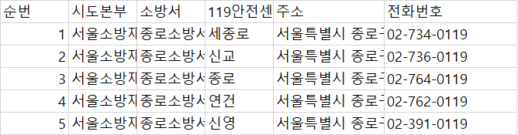
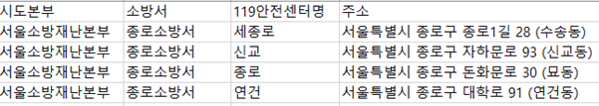

2
분석 방법 및 결과
데이터 수집 및 정제
활용 시스템 및 데이터: 공공데이터 포털(www.data.go.kr), 한국산업단지 공단(www. Kiocx.or.kr)
‘전국 119안전센터 현황’ 데이터
‘공장 시도별, 업종별, 용지제조부대면적현황’ 데이터
Raw Data
Raw Data
Data Summary
Data Summary

Slide 7
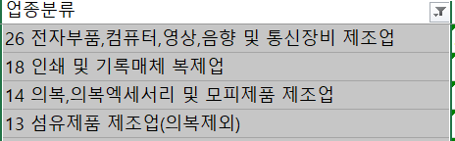
2
분석 방법 및 결과
데이터 분석
기계류(0.3점) | 26 전자부품,컴퓨터,영상,음향 및 통신장비 제조업 / 27 의료,정밀,광학기기 및 시계제조업 / 28 전기장비 제조업 / 29 기타 기계 및 장비 제조업 / 30 자동차 및 트레일러 제조업 / 31 기타 운송장비 제조업 / 33 기타제품 제조업
화학제품류(0.25점) | 19 코크스,연탄 및 석유정제품 제조업 / 20 화학물질 및 화학제품 제조업(의약품제외) / 21 의료용물질 및 의약품 제조업
2차가공류(0.2점) | 22 고무제품 및 플라스틱 제조업 / 23 비금속 광물제품 제조업 /24 1차금속 제조업 /25 금속가공제품 제조업(기계 및 가구제외)
식품류(0.15점) | 10 식료품 제조업 / 11 음료 제조업 – 식품류
펄프류(0.1점) | 12 담배 제조업 / 13 섬유제품 제조업(의복제외) / 14 의복,의복엑세서리 및 모피제품 제조업
재산 피해 지수
해당 시군구의 공장의 업종을 크게 5가지 군으로
분류하여 각각의 업종에 가중치를 부여

Slide 8
2
분석 방법 및 결과
데이터 분석
재산 피해 지수
시군구 | 재산피해지수
가평군 | 0.002
강남구 | 0.000
강동구 | 0.037
강릉시 | 0.084
업종별 공장 개수와 각각의 가중치를 곱한 값을 모두 더하여 산출
업종별 가중치는 ‘2016년 특수건물 화재 통계’의 공장 화재 통계 부분의 ‘공업별 공장 화재 및 피해현황‘ 자료를 참고하여 산정

Slide 9
2
분석 방법 및 결과
데이터 분석
2) 인명피해 지수
시군구 | 인명피해지수
가평군 | 0.04358213
강남구 | 0.10431198
강동구 | 0.064406218
강릉시 | 0.002199078
해당 시군구 공장 내 평균 종업원 수와 해당 시군구 공장 평균 용지면적 산출
두 개의 데이터를 병합하여 평균 종업원수 / 평균 용지면적으로 인명피해 지수 구성

Slide 10
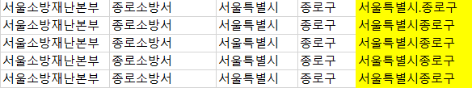

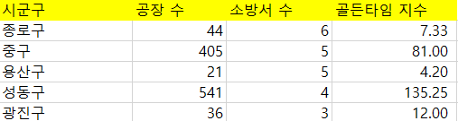
2
분석 방법 및 결과
데이터 분석
3) 골든타임 지수
시도별,업종별, 용지제조부대면적현황 데이터에서 시군구 행을 추출한 뒤 전국 시군구 개수 및 시군구별 공장 개수 파악
같은 방법으로 전국 119안전센터 현황 데이터를 통해 전국 214개로 분류된 소방서에 시군구별로 소방서가 개수 파악
두개의 데이터 병합하여 골든타임 지수(해당 시군구 내 공장 개수 / 해당 시군구 내 소방서 개수)

Slide 11
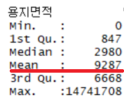
2
분석 방법 및 결과
데이터 분석
4) 공장규모지수
시도별,업종별, 용지제조부대면적현황 데이터로 전국 공장 용지면적 평균 파악
인명피해 지수에서 구한 시군구별 평균 용지면적을 가져온 뒤 시군구별 공장 용지 면적 / 전국 평균 공장 용지 면적 산출

Slide 12
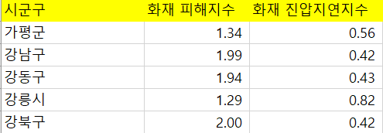
2
분석 방법 및 결과
데이터 분석
네 개의 변수 별로 각각 정규화 작업을 진행하여 논리적 오류 방지
정규화된 변수들로 화재 피해지수(인명피해지수+재산피해지수), 화재 진압지연지수(골든타임지수, 공장규모지수) 구성

Slide 13
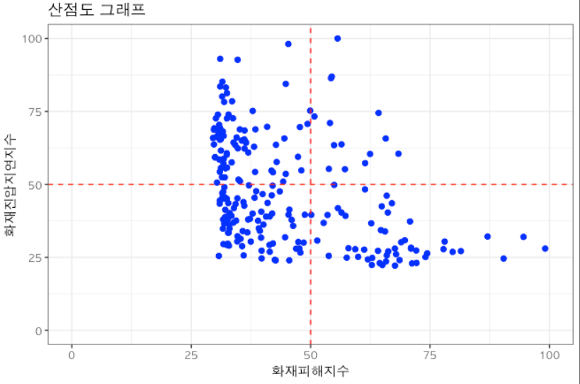
2
분석 방법 및 결과
데이터 시각화
위험 등급 | 화재 피해지수 50점 이상, 화재 진압지연지수 50점 이상
경계 등급 | 화재 피해지수 50점 이하, 화재 진압지연지수 50점 이상
주의 등급 | 화재 피해지수 50점 이상, 화재 진압지연지수 50점 이하
관심 등급 | 화재 피해지수 50점 이하, 화재 진압지연지수 50점 이하
→ 도출된 2가지 변수를 산점도 그래프 화하여 화재 피해 취약 정도를 4가지로 구분하여 등급화

Slide 14




3
기대효과 및 활용계획
기대효과
관심 등급
경계 등급
공장이 규모에 맞는 소방설비, 알림 설비 구비 여부 확인
소방 교육훈련 실시
해당 시군구의 소방서 및119안전센터와 지역 내 공장들 간의 핫 라인 구축
공장별 담당 관할 소방서 설정 긴급구조지휘대 등의 소방력 즉시투입
주의등급
위험 등급
발화위험물질은 분리 여부 상시 확인
화재 위험지역으로 판단되는 곳은 화기 사용 제한구역 설정
.
소방서와 취약 공장간의 경호, 피난, 소화활동 프로세스 구축
인접 지자체의 소방서와의 연계를 통한 소방 연합 특수구조단 및 특수 소방대 구성
산점도 그래프에 나온 시군구별 화재피해취약 등급에 따라 시군구별 대책 마련하여 화재 피해 최소화

Slide 15
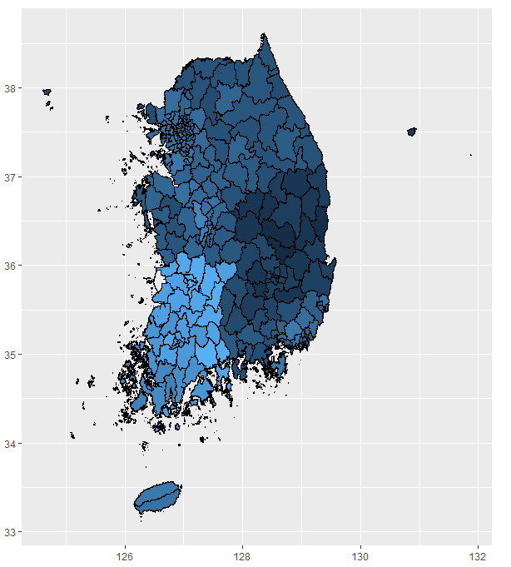
3
기대효과 및 활용 계획
활용 계획
행정안전부 재난안전관리본부에서 시군구별 화재 관리 대책을 마련에 도움
이를 상가나 아파트 등의 특수건물에도 적용하여 다른 특수건물 화재에도 대비
화재 외에도 다른 재난과 관련된 더 많은 데이터를 분석하여 정교화된 모델링을 통해 산업공단 내 갖가지 재난을 피해를 최소화
전국 단위의 시군구별 화재 취약지역 지도화를 통해 화재 안전 로드맵에 활용

Slide 16
4
한계점 및 결론
한계점
결론
공공데이터를 활용하여 소방관제 시스템 모델을 구축하려 노력하려 했으나 산업단지 내 소화, 경보, 피난 설비등의 소방 데이터 부재로 변수 구성의 어려움 존재
공장 내 부주의나 직원들의 화재 안전 교육 수준 등의 외부 변수를 통제하지 못하고 분석하였기 때문에 결과를 완벽히 신뢰하기 어려움
빠른 시일 내에 화재 안전 특별조사 T/F를 구성하여 특별조사를 준비하고 산업단지 내 화재 안전 통합정비 DB구축 및 설계 필요
화재 방호시스템에 관한 국내 법규는 최악의 화재 시나리오에 대응하기에는 미흡한 실정 화재 방호시스템의 기준을 재 조정하는 등의 화재 대응 시스템 개혁 필요

Slide 17

5
참고자료
데이터 목록
데이터 | 형식 | 출처 | 기준년도 | 비고
‘전국 119안전센터 현황’ | csv | 공공데이터 포털(www.data.go.kr) | 2018 | 구별 데이터
‘공장 시도별, 업종별, 용지제조부대면적현황’ 데이터’ | csv | (www.Kiock.or.kr) | 2018 | 구별 데이터
참고문헌
이윤하, 이지수, 홍원화 ‘현행 소방력 배치기준의 문제점에 관한 연구
이정일, 이근태 ‘초고층 빌딩의 화재 피해 최소화 방안에 관한 연구’
2016년 특수건물 화재통계 - 한국화재보험협회
2018년 화재현황통계 - 소방청 국가화재정보시스템
분석 툴
- 텍스트 필드값 인코딩
- 자료 수집 및 정리
- 도출된 지수 정규화 작업
- matrix
- data frame
- if-else 구문 이용 새로운 data filed 생성

Slide 18
감사합니다!

